Slide 1
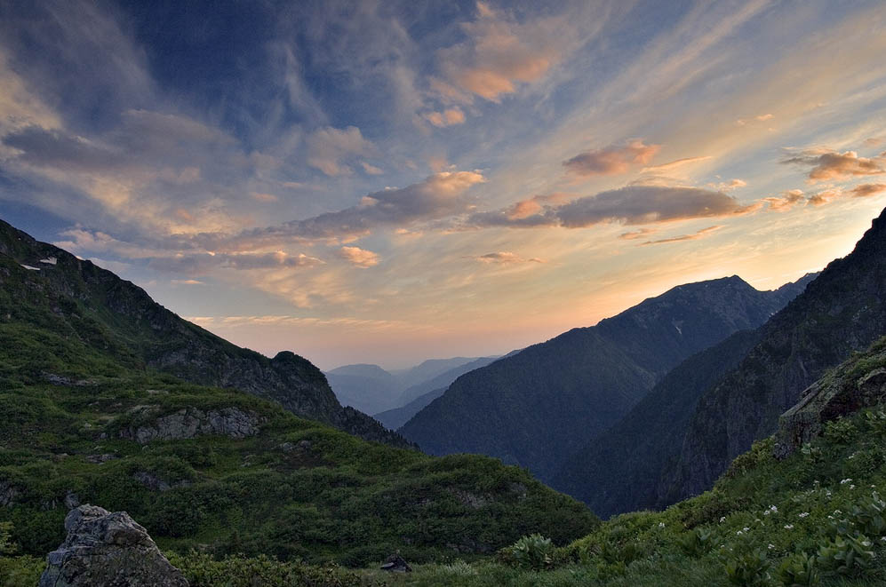
Кавказский заповедник.

Slide 2
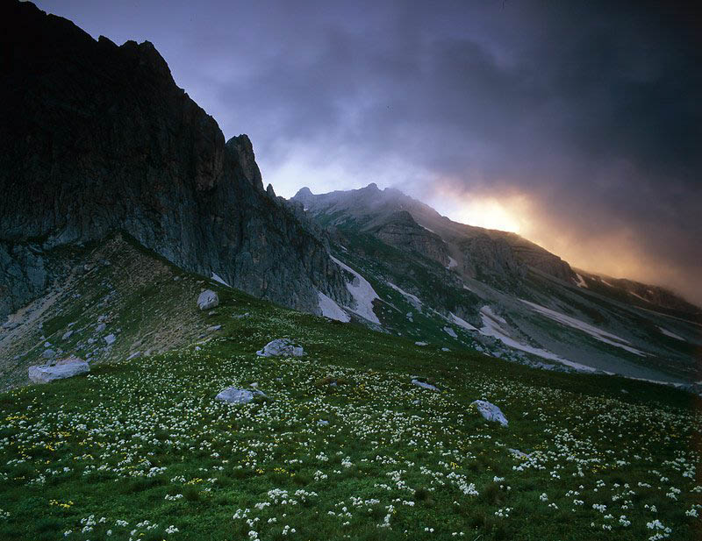
Кавказский государственный природный биосферный заповедник.
Самая большая по территории и старейшая особо охраняемая природная территория на Западном Кавказе.
Территория расположена в пределах трёх субъектов Российской Федерации:
Краснодарского края, Республики Адыгея и Карачаево-Черкесской Республики.
Заповедник является правопреемником Кавказского зубрового заповедника,
учрежденного 12 мая 1924
Располагается на Западном Кавказе на границе умеренного и субтропического климатических поясов.
На базе заповедника функционируют три музея природы и несколько передвижных экспозиций.
В музеях представлены экспонаты, рассказывающие о природе Западного Кавказа,
истории и сегодняшнем дне заповедника.
Координаты 44 — 44.5° северной широты и 40 — 41° восточной долготы.
Западная часть Большого Кавказа по разнообразию флоры и фауны, их сохранности
не имеет себе равных не только в Кавказском регионе, но и среди других горных районов Европы и Западной Азии.

Slide 3
Многие животные заповедника имеют ограниченное распространение, либо являются живыми свидетелями прошлых геологических эпох. Особенно много их среди беспозвоночных животных, а также рыб, амфибий и рептилий. Наиболее уязвимым звеном природных экосистем являются крупные млекопитающие.
В заповеднике это зубр, благородный олень, бурый медведь, серна, рысь, косуля и кабан.
В заповеднике обитает:
89 видов млекопитающих,
248 — птиц, в том числе 112 гнездящихся,
15 видов пресмыкающихся,
9 — земноводных, 21 — рыб, 1 — круглоротых,
Более 100 видов моллюсков
Около 10 000 видов насекомых.
Точное число червей, ракообразных, паукообразных и многих других групп беспозвоночных животных остается невыясненным.
Из позвоночных животных заповедника в Красную книгу МСОП занесено 8 видов, в Красную книгу РФ — 25 видов. А вместе с беспозвоночными животными в государственные и региональные Красные книги занесен 71 вид.

Slide 4
Ежовые | Землеройковые
Кротовые | Мышиные
Зайцевые | Куньи
Беличьи | Енотовые
Полорогие | Псовые
Кошачьи | Медвежьи
Оленьи | Енотовые
Соневые | Хомячьи
Воробинообразные | Соловьинообразные

Slide 5
